Slide 1

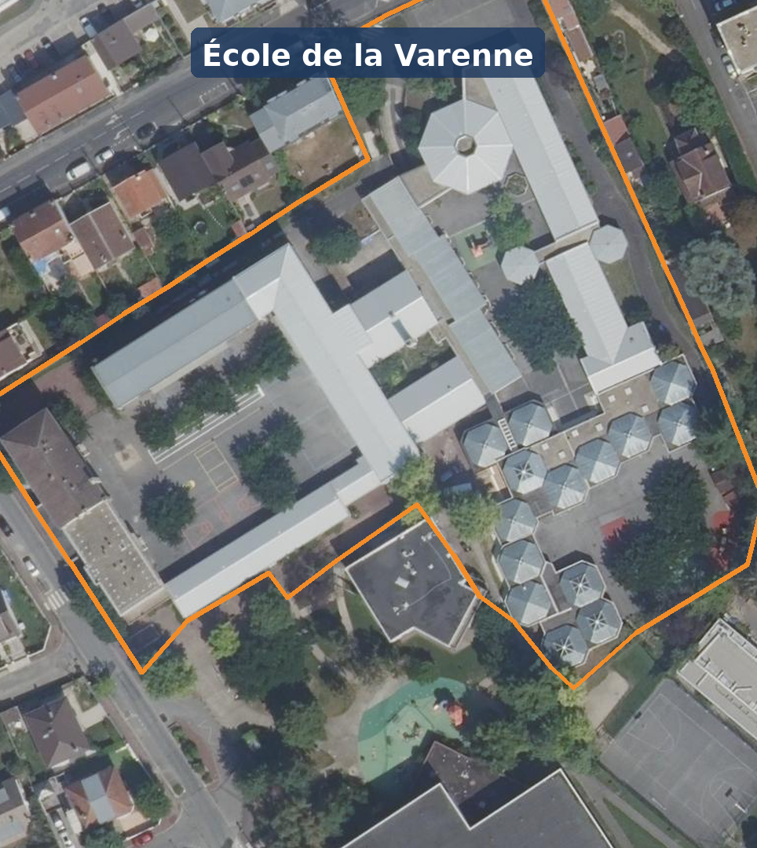
LES ÉCOLES · TRAVAUX
Travaux à l’école de la Varenne
17 demandes relevées lors de la visite de l’école, traitées en trois temps
CET ÉTÉ
D’ICI NOËL
BUDGET 2027
Par les équipes de la Ville
Rentrée et vacances de Noël 2026
Travaux proposés
Peinture des sols de la cour et du parking
Nettoyage de la façade
Faux plafond de l’office
Porte du réfectoire remplacée
Films opaques retirés des fenêtres de la nouvelle classe
Peinture de la salle de CM1 A
Peinture du couloir et d’une classe au 2ᵉ étage
Fenêtres de la salle de motricité
Monte-charge du réfectoire
Peintures et sols de la maternelle
Cloison des sanitaires
21 fosses à paillasson rebouchées
© IGN – BD ORTHO
Notes:
Source : tableau des visites d’écoles 2026, version 1 (état d’avancement de début juillet 2026). Les cinq travaux « cet été » y figurent « en cours été 2026 » : FAIRE CONFIRMER leur achèvement par la direction des Bâtiments (Bastien Scacco) avant la réunion. Les travaux « budget 2027 » sont proposés, pas encore votés : dire « proposés au budget 2027 ». En attente : bâti de porte et plinthes de l’office (budget à prévoir) ; peinture de la nouvelle classe maternelle, après résolution d’une infiltration. École de l’Oiseau Lyre (pour mémoire) : groom du portillon réglé ; convecteur dans les sanitaires de la cour « oasis » en attente de matériel.

